Slide 1
ziaossalehin.ir
ضیاءالصالحین

Slide 2
درس اول :
احكام تقليد
ziaossalehin.ir
ضیاءالصالحین

Slide 3
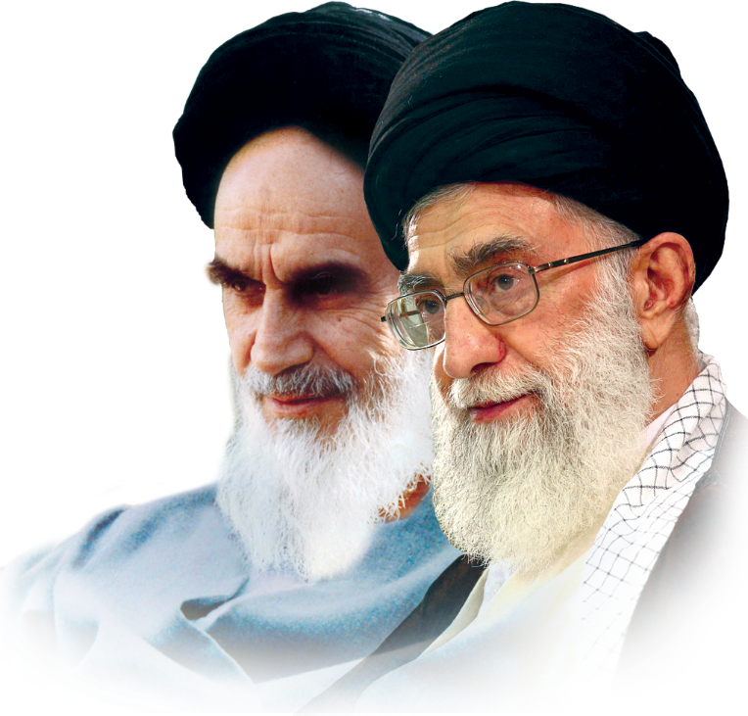
مطلع
امام خمینی (ره):
تمام ابعادی که برای زن متصور است و برای یک انسان متصور است در فاطمه الزهرا(سلام الله علیها) ، جلوه کرده بوده است، یک زن معممولی نبوده است، یک زن روحانی، یک زن ملکوتی، یک انسان به تمام معنا انسان، تمام نسخه انسانیت، تمام حقیقت زن، تمام حقیقت انسان.
ziaossalehin.ir

Slide 4
مقدمه
قال رسول الله صلی الله علیه و آله :
طَلَبُ العِلمِ فَريضَةٌ عَلي كُلِّ مُسلِمٍ و مُسلِمَةٍ،
اَلا اِنَّ اللهَ يُحِبُّ بُغاهَ العِلمِ
[اصول کافی ، ج1، باب فرض العلم و وجوب طلبه و ...]
طلب علم بر هر زن و مرد مسلماني واجب است، همانا خدا جويندگان علم را دوست دارد.
ziaossalehin.ir
درس اول : احكام تقليد

Slide 5
احکام
علوم واجب
قال رسول الله صلی الله علیه و آله :
اِنَّمَا العِلمُ ثَلاثَةٌ
همانا علم [واجب براي همه] سه چيز است:
آيَةٌ مُحكَمةٌ
آيات محكمات جهان و قرآن كه دلايل اصول عقايد هستند.
درس اول : احكام تقليد
واجب اعتدال كه علم اخلاق است.
اَو فَريضَةٌ عادِلَةٌ
اَو سُنَّةٌ قائِمَةٌ
سنت پا بر جا * [احكام شريعت و مسائل حلال و حرام]
وَ ما خَلاهُنًّ فَهُوَ فَضل
و غير از اينها فضل است.
[اصول کافی ، ج1 ، باب صفه العلم و فضله و...]
* حَلالُ محمدٍ، حَلالٌ الي يَومِ القيامةِ و حَرامُ محمدٍ، حَرامٍ الي يَوم القيامةِ

Slide 6
احکام
علوم واجب
عقل
اصول عقايد
درس اول : احكام تقليد
دل ، روح ، جان
اخلاق
جسم
احكام فقهي
ziaossalehin.ir

Slide 7
احکام
رفع نیاز علم
نياز به هر يك از علوم پزشكي، مهندسي، هنري و ... به سه روش رفع مي گردد:
1- آدمي به قدري عالم مي گردد كه خود توان تشخيص و رفع نياز را دارد كه به تشخيص خود عمل مي كند.
درس اول : احكام تقليد
2- از برترين عالم آن علم تبعيت مي كند.
3- از چند عالم برتر آن علم تبعيت مي كند.
ziaossalehin.ir

Slide 8
احکام
تقلیدی نبودن اصول دین
عقيده مسلمان به اصول دين (توحيد، نبوت، معاد) بايد از روي دليل، بصيرت و يقين(هر كس به فراخور حال خويش) بوده و نمي تواند تقليدي باشد.
درس اول : احكام تقليد
ziaossalehin.ir

Slide 9
احکام
تکلیف افراد در فروع دین
در انجام فروع دين (احكام و دستورات عملي) مسلمانان به سه دسته اند:
1- مجتهد : مي تواند احكام را از روي دلايل شرعي تشخيص دهد.
2- مقلد : به فتواي مجتهد واجد شرايط عمل مي كند.
درس اول : احكام تقليد
3- كساني كه عمل به احتياط مي كنند: يعني بر اساس نظريه تمام يا گروهي از مجتهدين وظيفه خود را انجام مي دهند و طوري به وظيفه خود عمل مي نمايند كه يقين كنند تكليف خود را انجام داده اند.
مثلاً اگر عده اي از مجتهدين عملي را حرام مي دانند و عده ديگر مي گويند حرام نيست، آن عمل را انجام ندهد و اگر عملي را بعضي واجب و بعضي مستحب مي دانند، آن را به جا آورد.
ziaossalehin.ir

Slide 10
احکام
تکلیف افراد در فروع دین
كسي كه مجتهد نيست و نمي تواند به احتياط عمل كند، واجب است كه احكام را ياد گرفته و به فتواي مجتهد عمل نمايد و اگر از تقليد سرپيچي نمايد، عمل او باطل است مگر آن كه عمل او مطابق با واقع و يا مطابق با فتواي مجتهدي باشد كه در حين عمل، تقليد از او واجب بود.
درس اول : احكام تقليد
ziaossalehin.ir

Slide 11
احکام
صفات مجتهد
مرد باشد.
بالغ باشد.
آزاد باشد.
عاقل باشد.
زنده باشد.
شیعه دوازده امامي باشد.
حلال زاده باشد.
درس اول : احكام تقليد
حريص به دنيا نباشد.
عادل باشد(كارهاي واجب را بجا آورد و كارهاي حرام را ترك كند)
سابقه فسق معروفي بين مردم نداشته باشد.
از مجتهدين ديگر اعلم باشد.(در فهميدن حكم خدا ، از همه مجتهدين عصر خودش عالم تر باشد)
ziaossalehin.ir

Slide 12
احکام
راه هاي شناخت مجتهد و اعلم
خود انسان اهل علم و خبره باشد و بتواند مجتهد و اعلم را بشناسد.
دو نفر عالم عادل كه مي توانند مجتهد و اعلم را تشخيص دهند مجتهد بودن يا اعلم بودن كسي را تصديق كنند ، به شرط آن كه دو نفر عالم عادل ديگر با گفته آنان مخالفت ننمايند .
درس اول : احكام تقليد
عده اي از اهل علم كه مي توانند مجتهد و اعلم را تشخيص دهند و از گفته آنان اطمينان پيدا مي شود، مجتهد بودن يا اعلم بودن كسي را تصديق كنند.
ziaossalehin.ir

Slide 13
احکام
راه هاي شناخت مجتهد و اعلم
اگر شناخت اعلم مشكل باشد، بايد از كسي كه گمان به اعلم بودنش است تقليد كرد.
درس اول : احكام تقليد
اگر مجتهديني از نظر علمي مساوي باشند، بايد از اعدل، اتقي، اورع تقليد كرد.
ziaossalehin.ir

Slide 14
مراجع تقليد معرفي شده از جانب جامعه مدرسين حوزه علميه قم
احکام
حضرت آيت الله العظمي بهجت
حضرت آيت الله العظمي خامنه اي
حضرت آيت الله العظمي فاضلي لنكراني
درس اول : احكام تقليد
حضرت آيت الله العظمي مكارم شيرازي
حضرت آيت الله العظمي شبيري زنجاني
حضرت آيت الله العظمي سيستاني
حضرت آيت الله العظمي وحيد خراساني
در این مباحث به علت ضیق وقت به فتاوای امام(ره) و چهار تن از مراجع عظام اشاره شده است .
(حضرات و آیات عظام فاضل لنکرانی، تبريزي و بهجت به ملكوت اعلي پيوسته اند)
ziaossalehin.ir

Slide 15
راههاي بدست آوردن فتواي مجتهد
احکام
شنيدن از خود مجتهد يا ملاحظه دست خط او
شنيدن از دو نفر عادل كه فتواي مجتهد را نقل كنند.
شنيدن از كسي كه مورد اطمينان و راستگوست.
درس اول : احكام تقليد
ديدن در رساله مجتهد (در صورت اطمينان به درستي آن رساله)
ziaossalehin.ir

Slide 16
احکام
مسائل تقليد
اگر مجتهد اعلم در مساله اي فتوي دهد، مقلد آن مجتهد نمي تواند در آن مساله به فتواي مجتهد ديگري عمل كند.
درس اول : احكام تقليد
در مسائلي كه قيد احتياط واجب(يا احتياط لازم يا محل تامل يا محل اشكال) دارند، مقلد مي تواند به اين احتياط عمل كند يا فتواي مجتهدي كه از ساير مجتهدين اعلم تر است عمل نمايد.
ziaossalehin.ir

Slide 17
احکام
مسائل تقليد
مثلاً اگر مجتهد اعلم بفرمايد :
احتياط آن است كه در ركعت سوم و چهارم نماز سه مرتبه تسبيحات اربعه بگويند.
درس اول : احكام تقليد
مقلد مخير است كه يا به اين احتياط (كه احتياط واجب است) عمل كند و سه مرتبه تسبيحات اربعه را بگويد يا به عالم ترين مجتهد بعدي رجوع كند و مثلاً اگر او يك مرتبه گفتن را كافي بداند، مي تواند يك مرتبه بگويد.
ziaossalehin.ir

Slide 18
احکام
مسائل تقليد
اگر مجتهد اعلم بعد از آن كه در مساله اي فتوا داده احتياط كند، مقلد او نمي تواند در آن مساله به فتواي مجتهد ديگر رفتار كند بلكه بايد يا به فتوا عمل كند يا به احتياط بعد از فتوا ( كه احتياط مستحب است) عمل نمايد.
درس اول : احكام تقليد
مثال : ظرف نجس را كه يك مرتبه در آب كر بشويند پاك مي شود، اگر چه احتياط آن است كه سه مرتبه بشويند.
ziaossalehin.ir

Slide 19
احکام
بقا برتقليد از میت
تقليد ميت ابتدائاً جايز نيست ولي بقاء بر تقليد ميت به فتوا و با شرايطي كه مجتهد زنده تعيين مي كند اشكال ندارد.
درس اول : احكام تقليد
امام:
كسي كه در بعضي از مسائل به فتواي مجتهد عمل كرده، بعد از مردن آن مجتهد مي تواند در همه مسائل از او تقليد كند.
ziaossalehin.ir

Slide 20
احکام
بقا برتقليد از میت
خامنه ای:
بقاء بر تقلید میت در هر صورت جایز است ولی سزاور است که احتیاط در بقاء برتقلید میت اعلم ترک نشود.
درس اول : احكام تقليد
ziaossalehin.ir

Slide 21
احکام
بقا برتقليد از میت
فاضل:
باقی ماندن بر تقلید میت جایز است در صورتی که مجتهد میت و مجتهد زنده مساوی در علم باشند و چنانچه یکی از آن دو اعلم باشد تقلید از اعلم لازم است و در باقی ماندن بر تقلید میت ، فرقی بین مسائلی که عمل نموده و مسائلی که عمل ننموده وجود ندارد.
درس اول : احكام تقليد
ziaossalehin.ir

Slide 22
احکام
بقا برتقليد از میت
مکارم:
هرگاه مجتهدی که انسان از او تقلید می کند از دنیا برود باقی ماندن بر تقلید او جایز است بلکه اگر اعلم باشد واجب است به شرط این که عمل به فتوای او کرده باشد و یا حداقل فتوای او را برای عمل گرفته باشد .
درس اول : احكام تقليد
ziaossalehin.ir

Slide 23
احکام
بقا برتقليد از میت
اگر در مسئله ای به فتوای مجتهدی عمل کند و بعد از مردن او در همان مسئله به فتوای مجتهد زنده رفتار نماید دوباره نمی تواند آن را مطابق فتوای مجتهدی که از دنیا رفته است انجام دهد . ولی اگر مجتهد زنده در مسئله ای فتوی ندهد و احتیاط نماید و مقلد مدتی به آن احتیاط عمل کند دوباره می تواند به فتوای مجتهدی که از دنیا رفته عمل نماید .
درس اول : احكام تقليد
ziaossalehin.ir

Slide 24
احکام
بقا برتقليد از میت
مثلا اگر مجتهدی گفتن یک مرتبه « سبحان الله و الحمدالله و لا اله الا الله و الله اکبر » را در کعت دوم و چهارم نماز کافی بداند و مقلد مدتی به این دستور عمل نماید و یک مرتبه بگوید چنانچه آن مجتهد از دنیا برود و مجتهد زنده احتیاط واجب را در سه مرتبه گفتن بداند و مقلد مدتی به این احتیاط عمل کند و سه مرتبه بگوید دوباره می تواند به فتوای مجتهدی که از دنیا رفته برگردد و یک مرتبه بگوید .
درس اول : احكام تقليد
ziaossalehin.ir

Slide 25
احکام
عمل بدون تقلید
مکلف اعمال خود را مدتی بدون تقلید انجام دهد،
در صورتی اعمال او صحیح است که :
درس اول : احكام تقليد
یا عمل او با فتوای مجتهدی
که فعلا باید از او تقلید کند
مطابق باشد .
یا عمل او با فتوای مجتهدی
که وظیفه اش تقلید از او
بوده مطابق باشد .
بفهمد به وظیفه
واقعی خود رفتار
کرده
ziaossalehin.ir

Slide 26
احکام
فهرست منابع
توضیح المسائل مراجع ج 1و2 ( مطابق با فتاوای ده تن از مراجع معظم تقلید )
استفتائات مقام معظم رهبری (حفظه الله )
درس اول : احكام تقليد
ziaossalehin.ir

Slide 27
ziaossalehin.ir
تهیه شده در واحد سایبری بنیاد فرهنگی تربیتی ضیاءالصالحین
والسلام علیکم و رحمة الله و برکاته

